Slide 1
第8章 内存管理（三）
分页内存管理
苏州大学计算机科学与技术

Slide 2
离散内存管理方案
分页内存管理方案—现代操作系统常用方案
分段内存管理方案
段页式内存管理方案

Slide 3
分页（Paging）
进程物理地址空间可能不连续
  如果有可用的物理内存，它将分给进程
把物理内存分成大小固定的块，称为帧（Frame）
  大小为2的幂
  早期：512字节至8192字节
  现在：4K-64K
把逻辑内存也分为同样大小的块，称为页（Page）
系统保留所有空闲帧的记录
运行一个有N页大小程序，需要找到N个空帧来装入程序
建立一个页表，把逻辑地址转换为物理地址
存在内碎片

Slide 4

逻辑内存和物理内存的分页模型

Slide 5
地址转换机制
分页地址被分为:
  页号 (p) –它包含每个页在物理内存中的基址，用来作为页表的索引
  页偏移 (d) –同基址相结合，用来确定送入内存设备的物理内存地址
  对给定逻辑地址空间2^{m} 和页大小2^{n}
线性地址和二维地址
page number
page offset
p
d
m - n
n

Slide 6
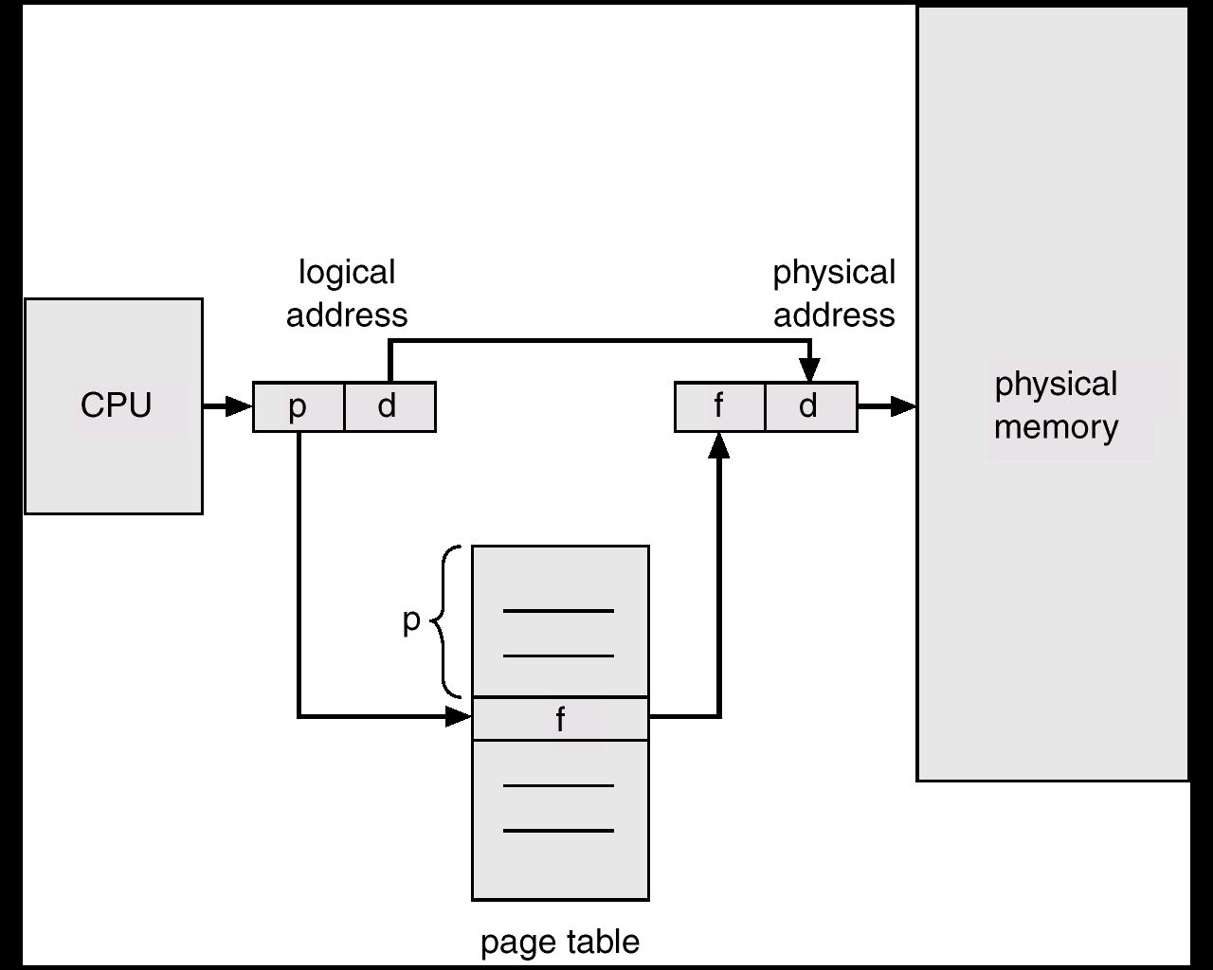
分页的硬件支持

Slide 7

分页的例子
32-byte的内存
4-byte的页

Slide 8
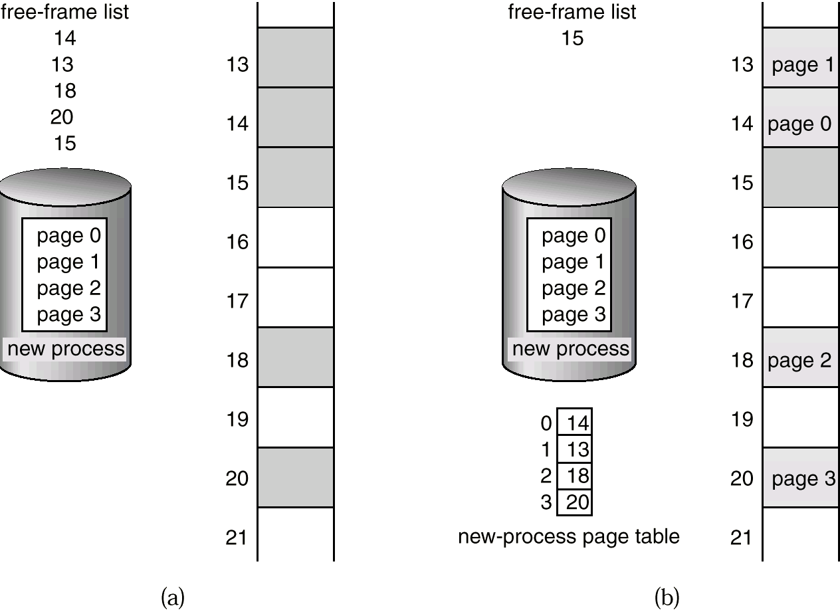
空闲帧的分配

Slide 9
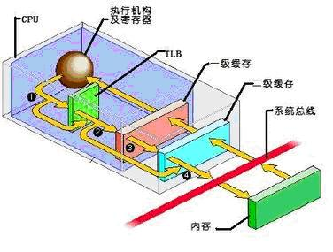
页表的实现
页表被保存在主存中
页表基址寄存器(PTBR)指向页表
页表限长寄存器(PRLR)表明页表的长度
在这个机制中，每一次的数据/指令存取需要两次内存存取，一次是存取页表，一次是存取数据/指令
解决两次存取的问题，是采用小但专用且快速的硬件缓冲，这种缓冲称为转换表缓冲器(TLB)或联想寄存器

Slide 10
TLB
TLB—并行查找
地址转换 (A´, A´´)
  如果A’在联想寄存器中，把帧号取出来
  否则从内存中的页表中取出帧号
页号
帧号

Slide 11
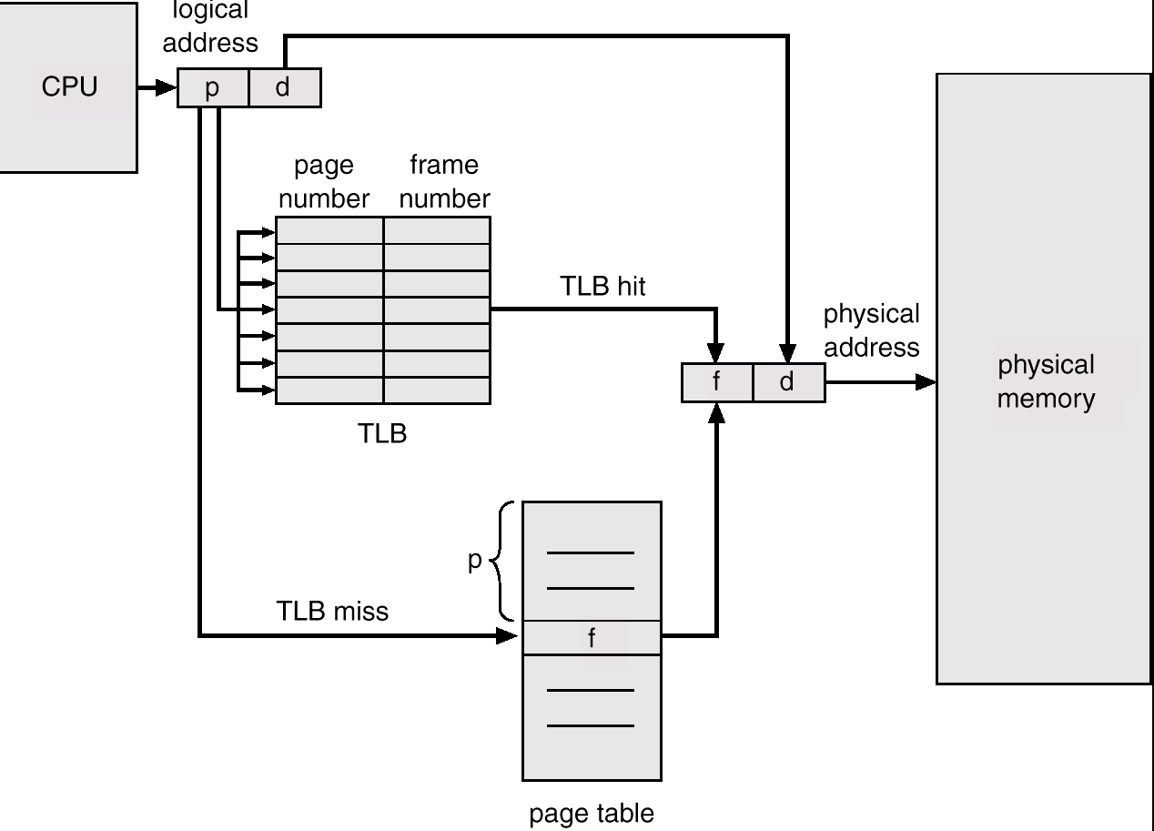
使用TLB的分页硬件

Slide 12
有效访问时间
联想寄存器的查找需要时间单位a微秒
假设内存一次存取需要b微秒
命中率—在联想寄存器中找到页号的百分比，比率与联想寄存器的大小有关
命中率 = λ
有效访问时间 (EAT)
EAT = λ (a + b) + (1 – λ) (a+2b)

Slide 13
内存保护
简单方法：
  把页号和页表限长寄存器(PRLR)比较
内存的保护由与每个帧相连的保护位来实现
有效-无效位附在页表的每个表项中:
  “有效”表示相关的页在进程的逻辑地址空间，并且是一个合法的页
  “无效”表示页不在进程的逻辑地址空间中

Slide 14
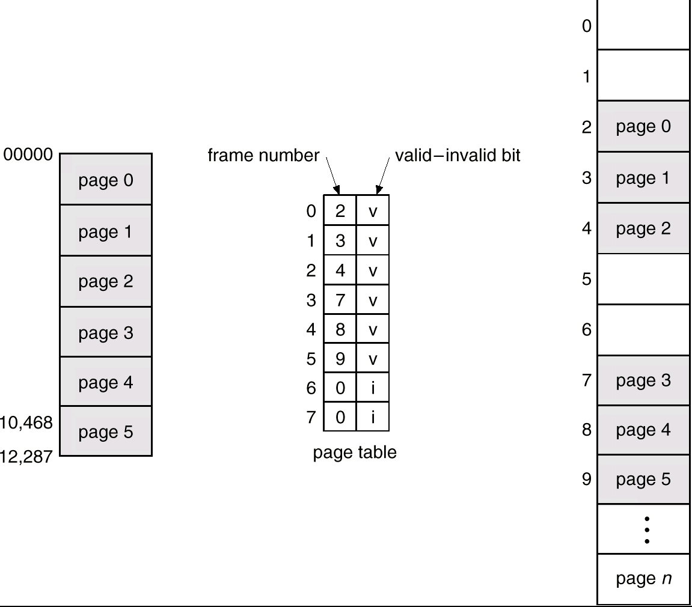
页表中的有效位和无效位

Slide 15
页共享
共享代码
  如果代码是可重入代码（只读），可以在进程间共享 (如文本编辑器, 编译器, 数据库系统)
  共享代码必须出现在所有进程的逻辑地址空间的相同位置
私有代码和数据
  每个进程保留一个代码和数据副本
  存有私有数据和代码的页能够出现在逻辑地址空间的任意位置

Slide 16
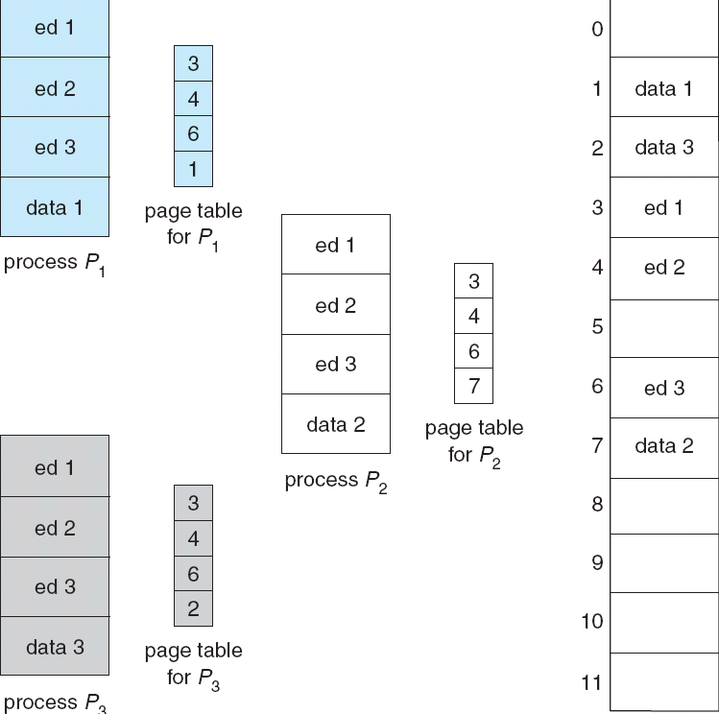
一个共享页的例子

